Slide 1
AAVSO
Simulador del Telescopio para Estrellas Variables
¡Aprenda cómo divertirse haciendo observaciones de estrellas variables!
Haga click en el botón secundario del mouse para comenzar

Slide 2
Cómo operar el simulador del telescopio
Para cambiar a la diapositiva siguiente, presione el botón principal del mouse.
Alguna de las fotos con mayor detalle pueden demorar unos momentos para ser cargadas. Por favor, espere.
Telescopio newtoniano de 44 cm del
miembro de AAVSO Lew Cook

Slide 3
En caso de dificultades...
Si tiene algún problema con este sistema o en entender el material, por favor deténgase y busque alguien para que lo asista.
Y ahora… ¡A comenzar!
¡Los observadores de estrellas variables usan muchos sombreros!

Slide 4
¡Bienvenido al simulador de telescopio de AAVSO!
Hoy va a aprender cómo realizar valiosas mediciones científicas del brillo de las estrellas.
También aprenderá cuánta diversión puede haber haciendo ciencia real desde el fondo de su casa.

Slide 5
Qué aprenderá
Esta experiencia de aprendizaje le tomará alrededor de 15 minutos.
Además de aprender a estimar el brillo de las estrellas variables, también aprenderá a encontrarlas con la ayuda de las cartas de AAVSO.
¡Las Supernovas también son estrellas variables!

Slide 6
Qué aprenderá
También nos ocuparemos de cómo los datos científicos pueden ser útiles aún cuando tengan “ruido”
Aprenderá que sus observaciones pueden ser muy valiosas, aún mientras está aprendiendo a realizar mejores y mejores estimas.
Estrella constante (comparación)
Estrella variable
Datos de brillo con CCD del miembro de AAVSO, por largo tiempo, Lew Cook.

Slide 7
¡La Astronomía necesita datos!
El cielo está lleno de cosas maravillosas para ver.
Pero, sólo admirando su belleza generalmente no se provee respuestas a los enigmas del Universo.
Telescopio Espacial Hubble

Slide 8
¡Las teorías de la Astronomía necesitan datos!
Muchos de los descubrimientos que realizan los astrónomos acerca del Universo necesitan mediciones de luz para confirmar o sugerir teorías.
(Tiempo)

Slide 9
Los datos son informaciones provenientes de instrumentos
Hay todo tipo de instrumentos que los astrónomos usan para realizar mediciones de brillo de las estrellas.
A esas mediciones se las llama datos fotométricos.
Fotometría significa medición de la luz.

Slide 10
Sus ojos son sus instrumentos
Ud. usará sus propios ojos y una técnica especial para realizar mediciones fotométricas.
La técnica se denomina: Interpolación de Magnitudes.

Slide 11
¿Qué es interpolación?
Interpolación es una palabra que usan los científicos cuando una medida es estimada entre dos valores conocidos.
¡La gente interpola todo el tiempo!

Slide 12
Interpolación
La aguja del indicador de carga de su tanque de gasolina está a mitad camino entre vacío y 1/4 de tanque.
Usted interpola y le queda 1/8 de tanque. ¡Hora de reabastecer!
1/2
1/4
3/4
E
F

Slide 13
Interpolando la magnitud estelar
Hacer una estima de brillo es fácil en teoría, pero requiere algo de práctica.
A la medida del brillo de la estrella la llamamos magnitud.

Slide 14
Interpolación de magnitudes
Estimamos el brillo de las estrellas variables usando, al menos, dos estrellas de brillo conocido. Una más brillante que la variable, y la otra más débil.
Galaxia de Andrómeda (C. Pullen)

Slide 15
Interpolación de magnitudes
Así como el ejemplo del tanque de gasolina, si el brillo de una estrella variable parece estar a alrededor de mitad camino entre el de dos estrellas que se sabe son de magnitudes 5,0 y 6,0, respectivamente, ¿cuál es la magnitud de la estrella variable?
Nebulosa del Cangrejo (C. Pullen)

Slide 16
Interpolación de magnitudes
¡Correcto! Mitad camino entre 6,0 y 5,0 es
¡5,5!

Slide 17
Cómo encontrar una estrella variable
La AAVSO produce de cartas de estrellas (mapas del cielo, como los mapas de carreteras) que se usan para encontrar y estimar la magnitud de las estrellas variables.
Como todos los observadores de AAVSO usan las mismas cartas, nuestros resultados pueden ser muy buenos y pueden ser comparados con los de otros.

Slide 18
Cómo encontrar una estrella variable
Una copia de la carta que usará está aquí al lado. Es la de W Cygni, una estrella que puede encontrar con un par de binoculares desde su propio jardín.
Pero, primero probemos con una simple lexión de interpolación y uso de cartas estelares.

Slide 19
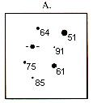
Variable y comparaciones
Véase al ejemplo abajo. La variable se muestra entre cuatro líneas de enfoque. Las magnitudes de las estrellas de comparación (“comp”) se muestran en la carta próximas a las estrellas (64,51,91, etc.).
Variable

Slide 20
Los puntos o comas decimales pueden confundir
Nótese que las magnitudes estelares tienen decimales pero no se muestran los puntos o comas porque pueden dar lugar a ser confundidos con una estrella. Entonces, las magnitudes abajo son realmente 6,4; 5,1; 9,1; etc.
Variable

Slide 21
¡Un número grande de magnitud es débil, un punto grande es brillante!
Cuanto más brillante es la estrella, menor es el valor de su magnitud. Así, 5,1 es más brillante que 6,4.
En la carta, nótese que el punto es más grande (brillante) para la estrella de 5,1 que para la estrella de 6,4.
Variable

Slide 22
Haciendo su primera estima
¿Es la variable más brillante o más débil que la estrella brillante (5,1)?

Slide 23
Haciendo su primera estima
¿Es la variable más brillante o más débil que la estrella brillante (5,1)?
¡Más débil!

Slide 24
Haciendo su primera estima
¿Es la variable más brillante o más débil que la siguiente estrella en brillo (6,1)?
Variable

Slide 25
Haciendo su primera estima
¿Es la variable más brillante o más débil que la siguiente estrella en brillo (6,1)?
¡Más débil!
Variable

Slide 26
Haciendo su primera estima
¿Es la variable más brillante o más débil que la siguiente estrella en brillo (6,4)?
Variable

Slide 27
Haciendo su primera estima
¿Es la variable más brillante o más débil que la siguiente estrella en brillo (6,4)?
¡Más brillante!
Variable

Slide 28
¡Aquí viene el indicador de gasolina!
Así, la variable es más brillante que 6,4 pero no tan brillante como 6,1. ¿Qué va a hacer con esos números?
¡Interpolar!
Variable

Slide 29
La interpolación es una invitada educada
¿Está ella a mitad camino entre 6,4 y 6,1?
Entonces, su estima deberá ser 6,2 ó 6,3.
Pero, ¿cuál de las dos?
Variable

Slide 30
Use sus sensaciones
Talvez Usted piensa que está un poquito más brillante que el medio camino.
¡Su estima deberá ser 6,2! Un poquito más débil. Su estima será 6,3.
No intente pensar
lo que debe ser,
sólo siga la corriente, deje fluir sus sensaciones.
Su habilidad para sentir la mejor respuesta mejorará con la práctica.

Slide 31
Haciendo su primera estima
Pero, cualquiera haya sido su estima, ¡felicitaciones por su primera observación de una estrella variable!
Escriba su resultado en el formulario de observación que Usted lleva.

Slide 32
¿Por qué le decimos
estima?
Personas diferentes realizarán diferentes estimas de brillo usando este método. Todos vemos el mundo de modo diferente.
Si, ¡todas las estimas son “correctas”! No hay una respuesta correcta.
Todas las medidas científicas tienen variaciones. Las llamamos error ó ruido.

Slide 33
¡Yo pensaba que los científicos sólo usan números exactos!
Bueno, un número puede que nunca sea bastante exacto en ciencia, especialmente en astronomía. Pero, todas las mediciones son realmente estimas hasta una cierta precisión. El truco es entender qué es esa precisión.

Slide 34
Precisión en datos
La gráfica a la derecha, es una porción de los datos de AAVSO que muestran el cambio de brillo en el tiempo de una estrella llamada SS Cygni.
A esta gráfica la llamamos curva de luz.
SS Cygni está localizada en la constelación de Cygnus, el Cisne.
Brillo
Tiempo

Slide 35
Precisión en los datos
SS Cygni aumenta drásticamente de brillo cada varios meses.
Cada punto representa una medición realizada por un observador de AAVSO en algún lugar del mundo. ¡Tenemos registros de algunas estrellas desde 1911!
¿También Usted puede hacer mediciones como estas!
Brillo
Tiempo

Slide 36
Precisión en los datos
La magnitud se grafica en el eje de las ordenadas y (de arriba hacia abajo)
El día y la hora de la observación se grafica en el eje de las abscisas x (de izquierda a derecha)
Brillo
Tiempo

Slide 37
Precisión en los datos
Se puede ver el ruido en los datos.
Nótese que la curva no es una bonita línea recta.
Por el contrario, se trata de una banda ancha de observaciones individuales.
Brillo
Tiempo

Slide 38
Se necesita cada estima
Los astrónomos y los físicos pueden usar inclusive datos con ruido para aprender muchas cosas acerca de cómo las estrellas trabajan.
Con la práctica, los observadores visuales de AAVSO pueden estimar el brillo con una precisión próxima a 0,1 magnitudes.
Concepción artística de SS Cygni (AAVSO)

Slide 39
No hay estima perfecta
Sus observaciones son estimas porque cada uno obtiene un resultado levemente diferente.
Nadie es perfecto. Sólo haga lo mejor que pueda.
¡ La práctica ayuda muchísimo!

Slide 40
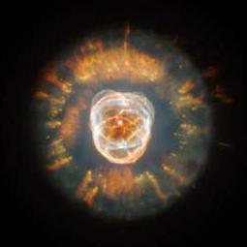
¿Quiere intentar nuevamente?
Entonces, ¡hágalo!
Nebulosa Ojo de Gato (Telescopio Espacial Hubble)

Slide 41
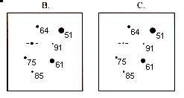
Más práctica
Esta vez, estime la misma variable pero en las imágenes B y C. Estas imágenes pueden presentar a la estrella variable en diferentes tiempos, en la curva de luz.
Escriba sus respuestas en el formulario.

Slide 42
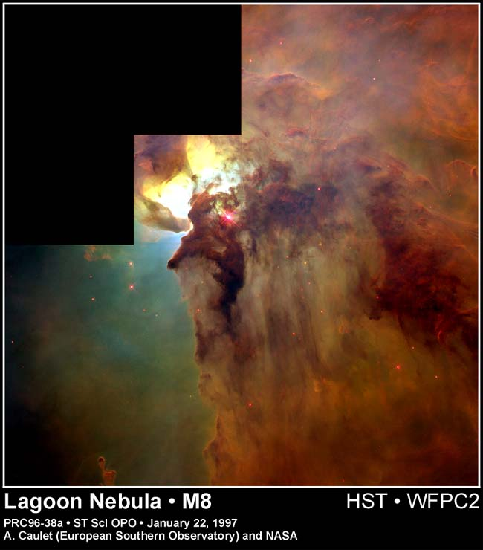
¿Cómo va?
¿Es más fácil la segunda y la tercera vez?
Creo que ya está listo para una estrella real.
¡Vamos a probar con una!

Slide 43
W Cygni
Vamos ahora a realizar dos estimas de una estrella semiregular llamada W Cygni (W Cyg). Debe tener la carta en frente suyo.
Haga click y estará en el próximo dispositivo.

Slide 44
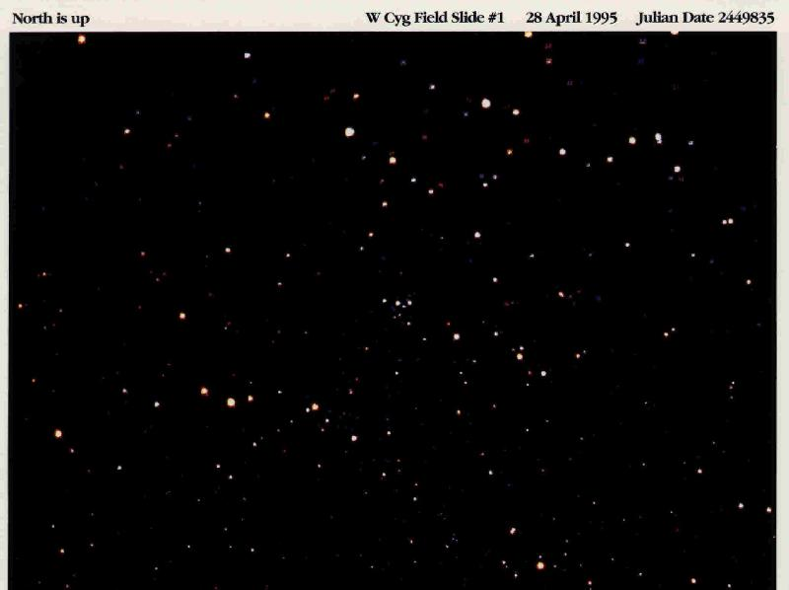
¿Es capaz de encontrarla? (¡Haga un click por ayuda!)

Slide 45
¡Está bromeando!
Bien, hay muchas estrellas en la fotografía...
Necesitará aprender a “saltar” de estrella en estrella para encontrarla. Pero esto es fácil.
¡Veremos cómo!

Slide 46
Primera estima de W Cyg
De una mirarda a la carta de AAVSO de W Cyg (temaño aa).
Tómela girándola levemente hasta 45º en el sentido de las agujas del reloj (hacia la derecha). Se verá más parecida a la imagen de la foto si se la gira un poquito.

Slide 47
¿Por qué girar la carta?
La forma en que aparece un grupo de estrellas en el telescopio puede variar debido a: el tipo de telescopio; cómo uno mira a través de él; la estación del año o la hora de la noche.
?

Slide 48
¿Por qué girar la carta?
El valor de aprender a cómo hacer coincidir la imagen del telescopio con la carta es algo que realmente percibirá cuando esté observando realmente con su telescopio.
Pero, ¡volvamos a nuesta estima!

Slide 49
Encontrando hitos
Encuentre las siguientes cosas en su carta, en este orden:
1) M39 (cúmulo estelar)
2) Estrella de comparación 53 y una línea de estrellas que apuntan de ella hacia el sur
3) Rho (se pronuncia “ro”) Cyg, una letra griega que se parece a la “p” (ρ)
4) W Cyg

Slide 50
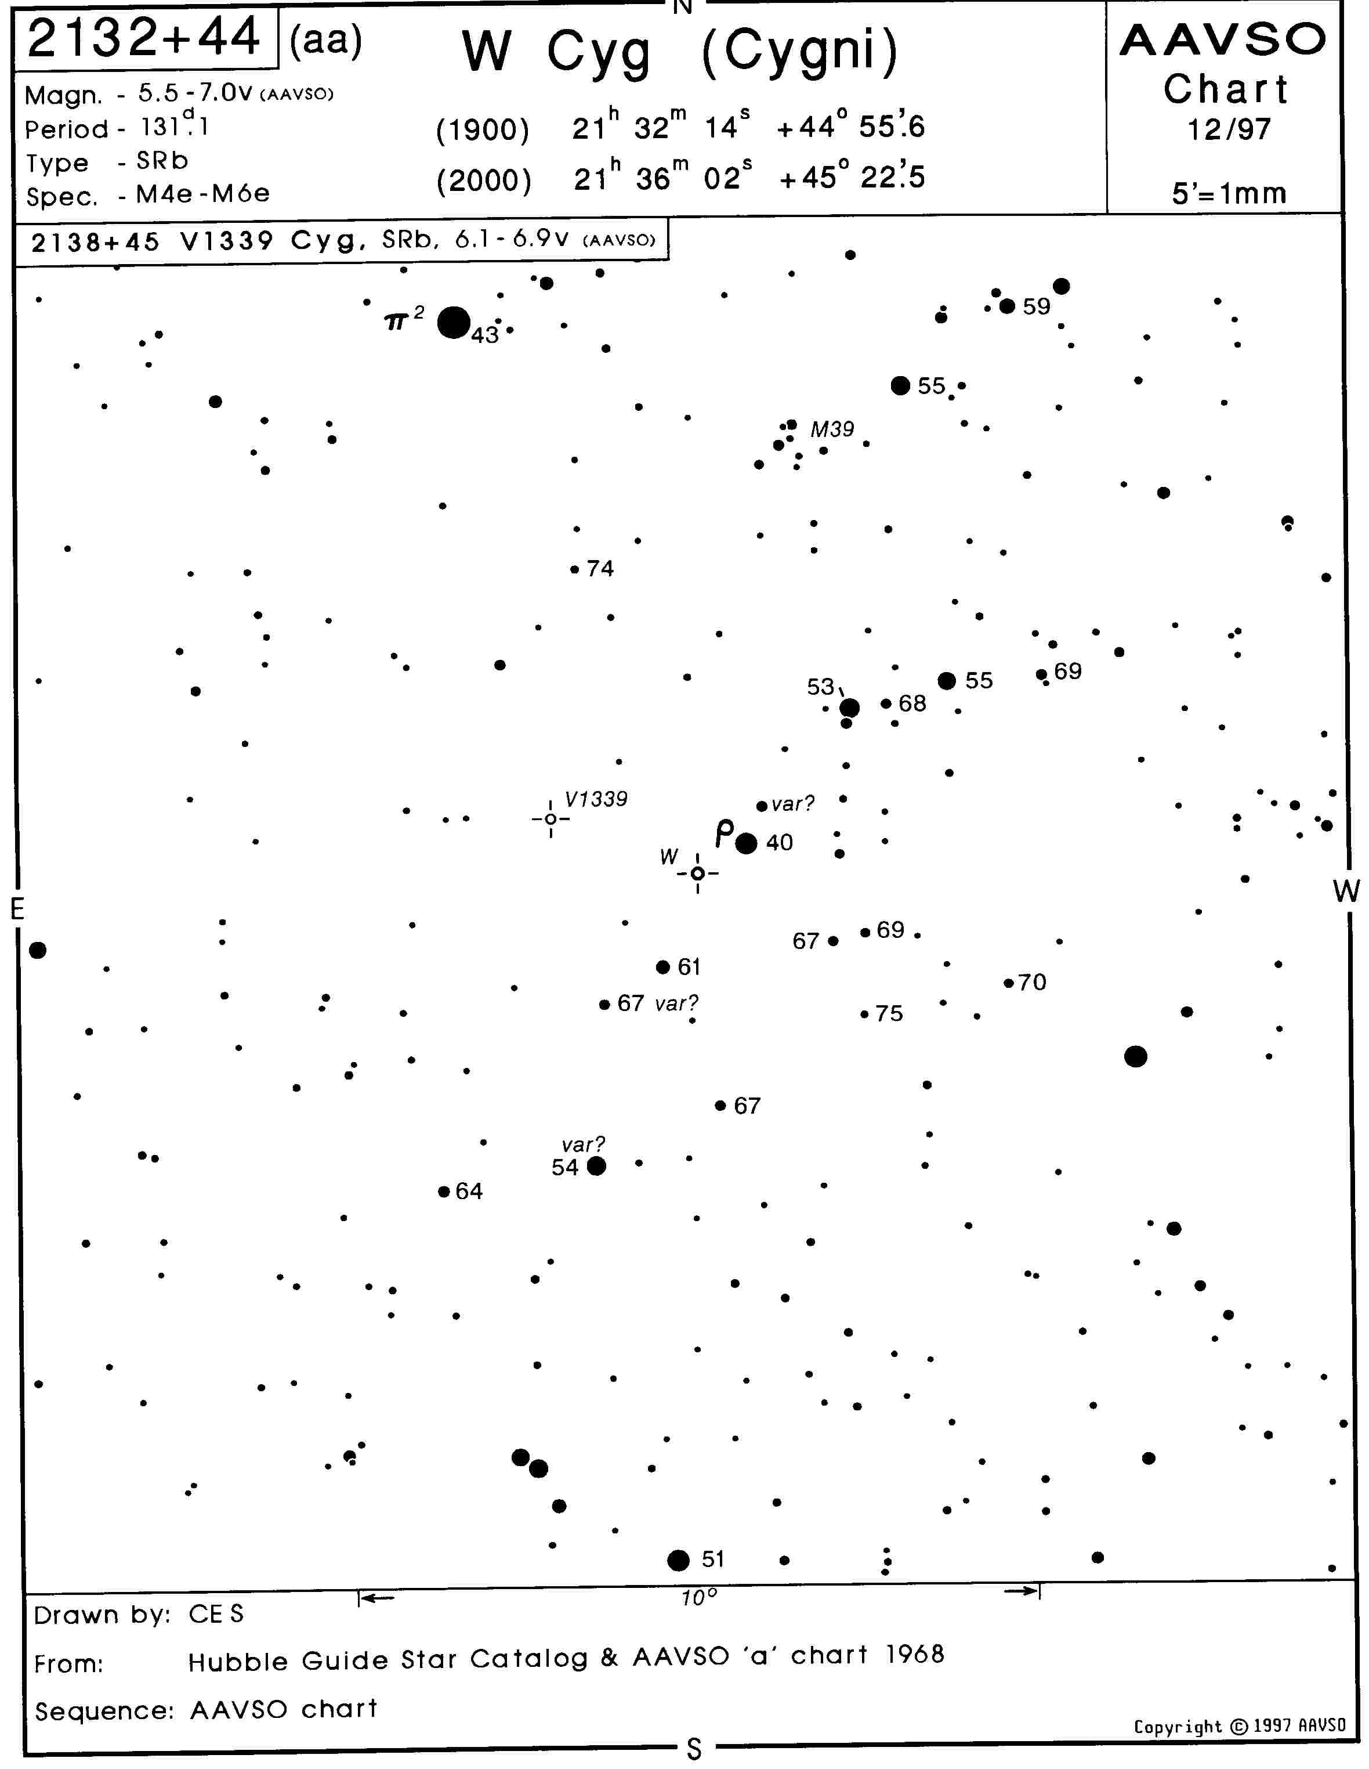
Le daré una ayudita.
M39
Estrella de comp 5,3 con la línea al Sur
Rho Cyg
W Cyg

Slide 51
Encontrando hitos
Así es como se salta hacia la estrella; de la cosa más fácil de ver a la estrella variable.
¡Ahora intentémoslo en la foto!
Iremos a la pantalla completa y le mostraré los hitos que encontramos en nuestra carta.

Slide 52
M39
W Cyg
comp 53 con la línea de estrellas
Rho Cyg

Slide 53
¿Puede encontrar esos hitos Usted solo?
Vea también si puede encontrar las otras estrella de comparación.
¿Las encontró?

Slide 54
Aquí están algunas de las estrellas de comp.
74
55
59
67
¿Puede hallar alguna otra?

Slide 55
Ahora que encontró las estrellas de comparación, intente estimar a W Cyg.
Escriba su estima en el formulario.
Mantendremos un puntero sobre W para que Usted no se pierda.

Slide 56
¿Cómo lo hizo?
¿Fue capaz de hacerlo?
Si no, o si tiene un montón de problemas para encontrar las cosas, pida ayuda antes de la próxima (y última) estima.

Slide 57
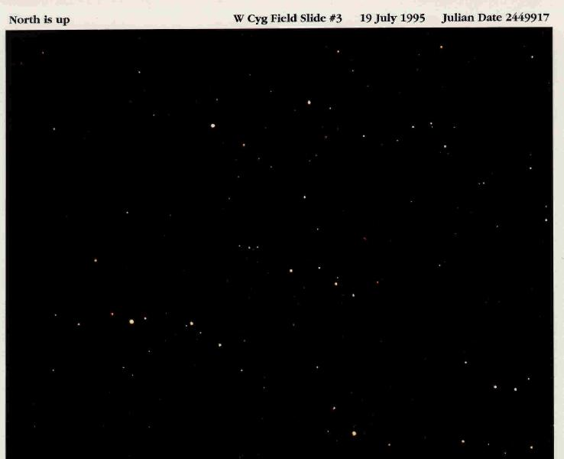
Esta es una foto de W Cyg tomada 82 días después. Intente otra estima.
Escriba el resultado en el formulario.
Si necesita ayuda para encontrarla, haga click a la próxima diapositiva.

Slide 58
¿Esto ayuda?

Slide 59
Note que la foto no se parece a la de Abril.
Esto es porque el cielo cambia su apariencia de temporada en temporada y también de noche a noche. ¡Este cambio es uno de los desafíos en la observación de estrellas variables!

Slide 60
¿Cómo lo hizo?
¿Se está haciendo más fácil hacer las estimas?
¿Tiene menos dificultades para encontrar W Cyg y las estrellas de comparación?
La práctica realmente ayuda. ¿No es así?

Slide 61
¿Es ésta su respuesta final…?
A la derecha está una sección de la curva de luz de W Cyg de la base de datos de AAVSO.
Las dos fechas en las que Ud. realizó estimas se muestran con líneas de trazos.
Abril 28
Julio 19

Slide 62
¿Es ésta su respuesta final…?
Las observaciones del 28 de Abril estubieron entre alrededor de las magnitudes 6,3 y 5,7.
El 19 de Julio, las observaciones estuvieron entre alrededor de las magnitudes 7,3 y 6,4.
Abril 28
Julio 19

Slide 63
¿Es ésta su respuesta final…?
¿Cómo se ve comparado con otros observadores de AAVSO?
Si una o más de sus estimas caen fuera de la banda de resultados, ¿por qué?
Abril 28
Julio 19

Slide 64
Si sus estimas fueron diferentes de las de observadores de AAVSO...
La práctica ayuda. Algunos observadores de AAVSO han realizado miles de mediciones.
Usted está observando a una computadora, no al cielo.
¡Usted está aún aprendiendo!
¡La observación de estrellas variables, a veces, puede ser un gran desafío!

Slide 65
¡Usted le está enseñando a sus ojos a ver un mundo diferente!
Muchos observadores noveles necesitan tiempo antes de poder ver diferencias sutiles en brillo. Esto lleva práctica pero es algo que lo ayudará a disfrutar de toda la belleza del cielo nocturno.

Slide 66
¡Usted es un ganador!
El asistente graficará sus resultados hoy juntos con los de otros como Usted.
¡Creo que lo ha hecho muy bien!
Ya que esto no es un concurso, mire a la curva y vea cómo le fue.
Sea este día conocido como el día en que...
¡Aprendí cómo medir el brillo de una estrella variable!

Slide 67
Entonces, ¿qué aprendió?
Usted aprendió cómo encontrar la estrella variable y sus estrellas de comparación usando las cartas de AAVSO y una técnica llamada saltado entre las estrellas.

Slide 68
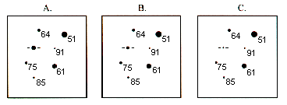
Entonces, ¿qué aprendió?
Usted aprendió, entonces, cómo estimar el brillo de una estrella usando una técnica llamada interpolación de magnitudes.

Slide 69
Entonces, ¿qué aprendió?
Aprendió que sus datos son valiosos aunque Usted esté perfeccionando su técnica porque cada uno da su mejor estima y los astrónomos realmente usan hasta datos con ruido.

Slide 70
¿A dónde voy ahora?
¡La observación de estrellas variables puede ser recompesada y divertida!
Pregunte a su asistente para mayor información.
Incluída en el paquete de información hay algunas cartas reales y proyectos que puede realizar ¡comenzando esta misma noche!

Slide 71
¡Observar estrellas variables es divertido!
El cielo nocturno cambiante es algo que puede fascinarlo en los próximos años.
Usted se puede expandir a nuevas y fascinantes tecnologías de medición tal como la fotometría CCD o analizar sus datos o los de otra gente ¡tal como hacen los científicos!
Estrellas de comparación alrededor de una nueva estrella variable
(Foto del Observatorio Naval de EE.UU.)

Slide 72
Ayude a los astrónomos profesionales
Los miembros de AAVSO participan en las investigaciones de la NASA y otros astrónomos profesionales.
Un día, quizá, el Telescopio Espacial Hubble puede moverse a observar una estrella ¡gracias a sus observaciones!

Slide 73
AAVSO puede ayudarlo a avanzar como un observador de variables
AAVSO ofrece una cantidad de servicios gratuitos, que incluyen cartas, de su página web:
www.AAVSO.org
Asociarse a AAVSO provee una cantidad de otros beneficios:

Slide 74
Progama de Tutoría
Uno de los beneficios como miembro incluye un programa de turoría que lo relaciona a Usted con un observador de estrellas variables experimentado cerca de su área. Usted podrá aprender muchísimo en ¡sólo una noche!

Slide 75
¡Publicaciones, reuniones, y más!
AAVSO también ofrece un periódico de noticias, reuniones dos veces al año, una revits (AAVSO Journal), un grupo de discusión en Internet, grupos de proyectos especiales, y muchas otras formas de disfrutar de la Astronomía.

Slide 76
Pregúntele a su asistente...
Su asistente puede responder a todas sus preguntas acerca de AAVSO y de la observación de estrellas variables.
Por favor, ¡pregunte!

Slide 77
¡Gracias por aprender cómo estimar el brillo!
¡Esperamos que las estrellas variables le brinden años de placer!

Slide 78
Estimando magnitudes estelares: Primeros pasos en la astronomía de las estrellas variables
Adaptado de Hands-On Astrophysics: Variable Stars in Science, Math, and Computer Education by Janet A. Mattei et al, 1997
Presentación en PowerPoint desarrollada por
Chuck Pullen, AAVSO
Traducción al español
Jaime García, AAVSO

Slide 79
Créditos y Agradecimientos
Janet A. Mattei, Director, AAVSO
Kerriann Malatesta, Asistente Técnica, AAVSO
Lew Cook, AAVSO
Lance Shaw, AAVSO
Dan Kaiser, AAVSO
Victor, Nancy, y Kyle Jewhurst
Christine Miller, California State University Sacramento
Y todos aquellos que ayudaron probando las primeras versiones de esta presentación!

